Slide 1
Manajemen User & Group

Slide 2
FILE /etc/passwd
File /etc/passwd adalah file yang berisi daftar user yang dipisahkan dengan baris. Setiap baris berisi informasi mengenai :
Username — nama user yang diketik saat login sistem
Password — berisi pasword yang di-enkripsi (atau x bila shadow password digunakan)
User ID (UID) — bilangan numerik yang ekuivalen dengan username yang menjadi acuan sistem.
Group ID (GID) — bilangan numerik yang ekuivalen dengan nama group primer yang menjadi acuan sistem.
GECOS — nama histori, kolom GECOS[1] bersifat opsional dan digunakan untuk menyimpan informasi tambahan (seperti nama lengkap user).
Home directory — path absolut untuk home directory dari user.
Shell — program yang otomatis dijalankan bila user login. Berupa command intepreter (biasanya disebut shell)

Slide 3
Contoh isi file /etc/passwd :
root:x:0:0:root:/root:/bin/bash
Baris diatas menunjukkan root user mempunyai shadow password, UID dan GID nya 0.
User root mempunyai home directory /root/ dan menggunakan shell /bin/bash.

Slide 4
FILE /etc/group
File /etc/group adalah file yang berisi daftar group yang dipisahkan per baris. Setiap baris terdiri dari 4 kolom, yang berisi informasi mengenai :
Group name — nama group.
Group password — Bila di-set, mengijinkan user yang bukan bagian dari group bergabung ke dalam group dengan menggunakan printah newgrp dan mengetikkan password. Jika lebih kecil dari x, maka shadow group password digunakan.
Group ID (GID) — Bilangan numerik yang ekuivalen dengan group name.
Member list — daftar user yang menjadi milik group.

Slide 5
Contoh baris pada file /etc/group:
general:x:502:juan,shelley,bob
Baris diatas menunjukkan, group general menggunakan password shadow, mempunyai GID 502 dan anggota juan, shelley dan bob.

Slide 6
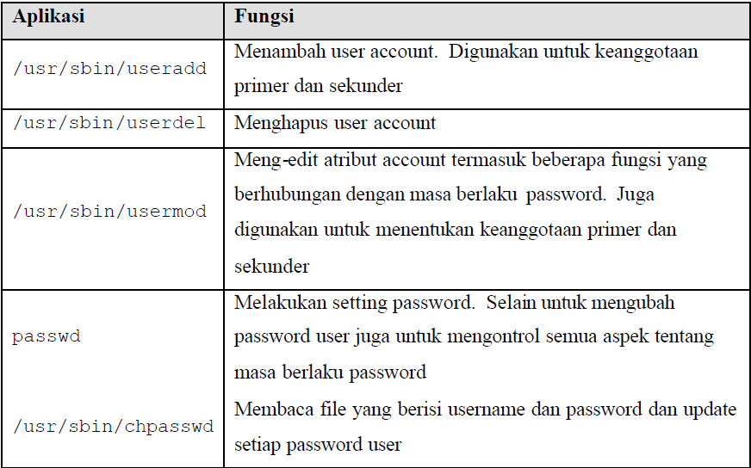
Tabel berikut berisi beberapa perintah yang umum untuk membuat dan mengatur user command :

Slide 7
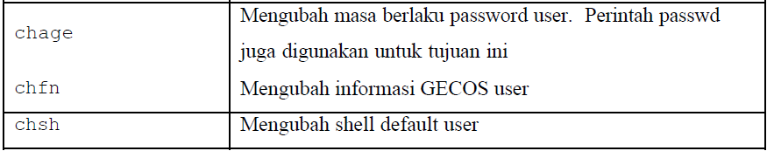
Tabel berikut berisi beberapa perintah yang umum untuk membuat dan mengatur user command :

Slide 8
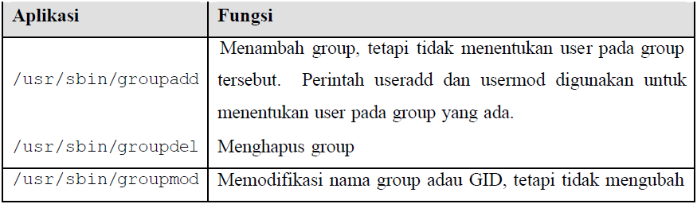
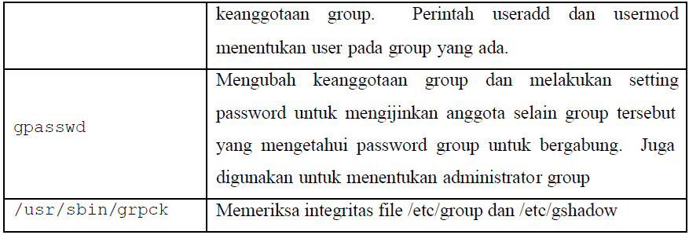
Tabel berikut berisi beberapa perintah untuk membuat dan mengatur group :

Slide 9
Tabel berikut berisi beberapa perintah untuk membuat dan mengatur group :

Slide 10
Linux Boot Proses

Slide 11
Urutan Booting
BIOS
MBR
(Master Boot Record)
LILO -Linux Loader/ GRUB
KERNEL
INIT
RUN LEVEL
Load boot sector from one of: : Floppy ,CDROM, Hard drive
look for a primary partition (/dev/hda1-4) marked bootable, load and execute first 512 bytes of this partition
does not understand filesystems ,code and kernel image to be loaded is stored as raw disk offsets, uses the BIOS routines to load
initialise devices, mounts root filesystem, runs /sbin/init which is process number 1 (PID=1)
reads /etc/inittab
Run Level: 0 halt,1 single user, 2-4 user defined, 5 X11 only (0 or 1 text console),6 Reboot

Slide 12
PC BOOT DAN LINUX INIT PROCESS:
Urutan proses booting pada Linux:
BIOS : Basic Input/Output System adalah antar muka level terendah antara komputer dan peripheral. Bios melakukan pemeriksaan pada memori dan mencari instruksi pada Master Boot Record (MBR) pada floppy atau hard drive.
MBR menunjuk ke boot loader (LILO : Linux boot loader)
LILO akan menanyakan label sistem operasi yang akan mengidentifikasi kernel yang dijalankan. Kernel akan menjalankan sistem operasi Linux.
Yang pertama kali dikerjakan oleh kernel adalah menjalankan program init. Init adalah root/parent dari semua proses yang dijalankan pada Linux
Proses per tama yang memulai init adalah skrip /etc/rc.d/rc/sysinit.

Slide 13
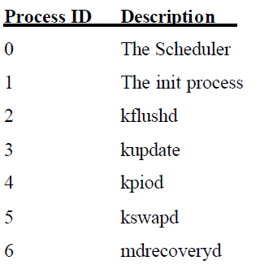
LINUX INIT PROCESS
Proses init adalah langkah terakhir pada prosedur boot dan diidentifikasi sebagai process id “1”.
Init bertanggung-jawab untuk memulai proses sistem seperti yang ditentukan pada file /etc/inittab.
Init biasanya memulai “getty” yang menunggu layar login yang menandakan proses shell seorang user.
Pada saat shutdown, init mengontrol urutan proses untuk shutdown sedang proses init tidak pernah shut down.
Proses init merupakan proses user dan bukan proses sistem kernel meskipun dijalankan sebagai root.

Slide 14
PROSEDUR BOOT (1)
Berdasarkan sistem boot, Linux sistem akan melakukan :
Mengeksekusi program /sbin/init yang memulai semua proses-proses lain. Program ini akan diberikan ke mesin oleh proses awal yang didefinisikan pada file /etc/inittab
Komputer akan di-booting ke runlevel yang didefinisikan oleh baris initdefault pada file /etc/inittab . Cth: id:5:initdefault:
Pada contoh diatas, runlevel ”5” dipilih. Runlevel “5” akan melakukan booting sistem pada mode GUI menggunakan XDM dan X-Windows. Booting ke runlevel ”3” (biasanya disebut mode console) biasanya digunakan oleh server yang tidak memerlukan GUI. File inittab mengijinkan menggunakan kunci (Ctrl-Alt-Del), memulai dial ke koneksi internet dll.

Slide 15
PROSEDUR BOOT (2)
Berdasarkan sistem boot, Linux sistem akan melakukan :
Satu dari proses-proses yang dimulai oleh init adalah /sbin/rc. Skrip ini menjalankan sekumpulan skrip pada direktory /etc/rc.d/rc0.d/, /etc/rc.d/rc1.d, /etc/rc.d/rc2.d dan seterusnya.
Skrip pada direktory tersebut dieksekusi pada setiap boot state dari operasi sampai menjadi operasi yang lengkap. Skrip mulai dengan S yang merupakan skrip startup sedangkan skrip yang dimulai dengan K menandakan skrip shutdown (kill). Angka yang mengikuti huruf tersebut merupakan urutan eksekusi (terendah ke tertinggi)

Slide 16
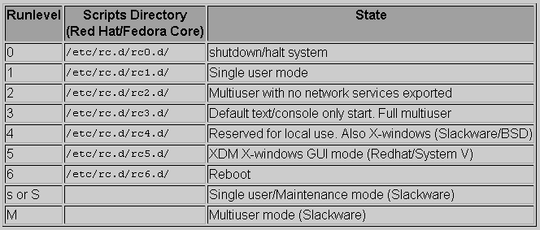
Runlevel

Slide 17
Jika kita menginstall semua daemons (proses background), Linux akan menjalankan semua , menyebabkan mesin lebih lamban. Kita bisa memulai (start) / menghentikan (stop) daemon secara individual dengan mengubah direktory :
/etc/rc.d/init.d (Redhat)
/etc/init.d (Sidux)
dan diikuti perintah pilihan start, stop, status, restart atau reload, misalnya untuk stop web server :
# cd /etc/rc.d/init.d
# httpd stop

Slide 18
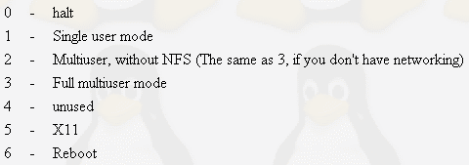
LINUX RUN LEVEL
Untuk merubah Run Level, gunakan perintah ”init#” dimana # adalah satu dari 0, 1, 3,5,6. Dapat juga menggunakan perintah telinit. Contoh:
# init 0
# init 1
# init 5

Slide 19
Skrip untuk run level yang diberikan dijalankan selama boot dan shutdown dapat ditemukan pada direktory /etc/rc.d/rc#.d/ dimana simbol # menandakan run level.
Misalkan: run level ”3” akan menjalankan semua skrip pada direktory /etc/rc.d/rc3.d/ yang dimulai dengan huruf ”S” selama sistem boot.
Skrip ini akan menjalankan proses background yang dibutuhkan oleh sistem.
Pada saat shutdown semua skrip pada direktori yang dimulai dengan huruf ”K” akan dieksekusi.
Sistem ini menyediakan urutan sistem ke state yang berbeda untuk mode produksi dan maintenance.

Slide 20
AKTIVASI SKRIP INIT
Menambah suatu skrip ke direktory /etc/rc.d/rc#.d/ baik prefik S atau K, menambah skrip ke proses boot atau shutdown.
Skrip berjalan dengan urutan numerik S20abc dijalankan sebelum S30xyz.
Proses individual dapat kemunginan dimonitor, shutdown dan start pada sembarang waktu menggunakan skrip tersebut. Misalnya /etc/rc.d/rc2.d/httpd start.
Skrip start / stop /status berada pada direktory /etc/rc.d/init.d/ adalah suatu link ke direktory sebenarnya.
Link tersebut kemungkinan dibuat atau dihapus menggunakan perintah chkconfig, misalnya chkconfig –del httpd akan menghapus web server dari proses startup dan shutdown. Sebaliknnya chkconfig – add httpd akan menambahke ke proses startup/shutdown dengan membangkitkan link dari skrip pada /etc/rc.d/init.d/ ke direktory /etc/rc.d/rc#.d/ yang sebenarnya.

Slide 21
CHKCONFIG - REDHAT
Perintah chkconfig membangkitkan dan memutuskan link antara direktori /etc/rc.d/init.d/ dan direktori run level /etc/rc.d/rc[0-6].d/ untuk mengontrol inisialisasi proses boot dan proses shutdown.
chkconfig [--level <levels>] <name> on | off | reset >
chkconfig --list
chkconfig --list
chkconfig --add <name>
chkconfig --del <name>
chkconfig --level 0123456 <name> off

Slide 22
Contoh CHKCONFIG:
chkconfig --level 345 httpd on
- apache diberikan 3, 4 dan 5.
chkconfig --add httpd
- memulai web server daemon pada system boot.
chkconfig --del sendmail
- Tidak memulai sendmail daemon pada system boot.
chkconfig --list ]
- Daftar semua servis dan level init.
chkconfig --list | grep on
- Daftar semua service yang dimulai pada sistem boot

Slide 23
update-rc.d - DEBIAN
update-rc.d updates the System V style init script links /etc/rcrunlevel.d/NNname whose target is the script /etc/init.d/name. These links are run by init when it changes runlevels; they are generally used to start and stop system services such as daemons. runlevel is one of the runlevels supported by init, namely, 0123456S, and NN is the two-digit sequence number that determines where in the sequence init will run the scripts.

Slide 24
Contoh update-rc.d
Insert links using the defaults:
update-rc.d foobar defaults
Equivalent command using explicit argument sets:
update-rc.d foobar start 20 2 3 4 5 . stop 20 0 1 6 .
Insert links for a service that should be running during multi-user mode, but that does not need to be explicitly stopped on shutdown:
update-rc.d foobar multiuser
Equivalent command using explicit argument sets:
update-rc.d foobar start 20 2 3 4 5 . stop 20 1 .
More typical command using explicit argument sets:
update-rc.d foobar start 30 2 3 4 5 . stop 70 0 1 6 .
Remove all links for a script (assuming foobar has been deleted already):
update-rc.d foobar remove
Example of disabling a service:
update-rc.d -f foobar remove update-rc.d foobar stop 20 2 3 4 5 .
Example of a command for installing a system initialization-and- shutdown script:
update-rc.d foobar start 45 S . start 31 0 6 .
Example of a command for disabling a system initialization-and-shutdown script:
update-rc.d -f foobar remove update-rc.d foobar stop 45 S .

